Slide 1
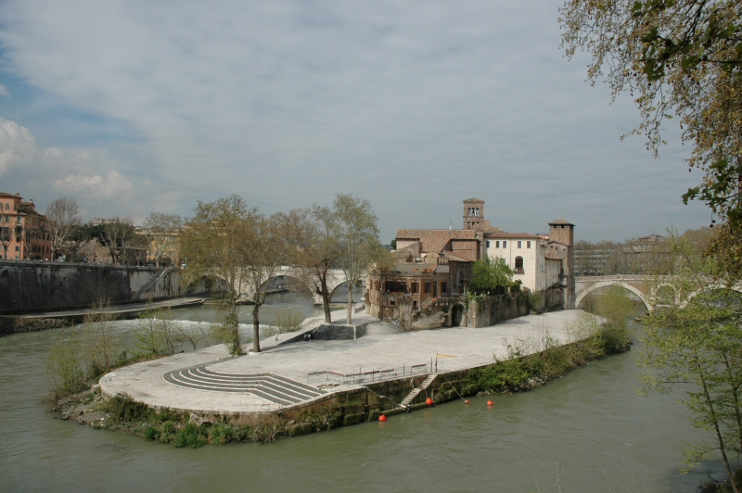

Slide 2
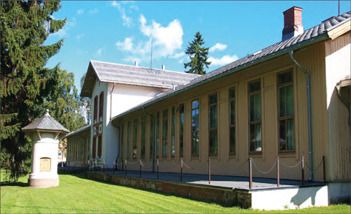
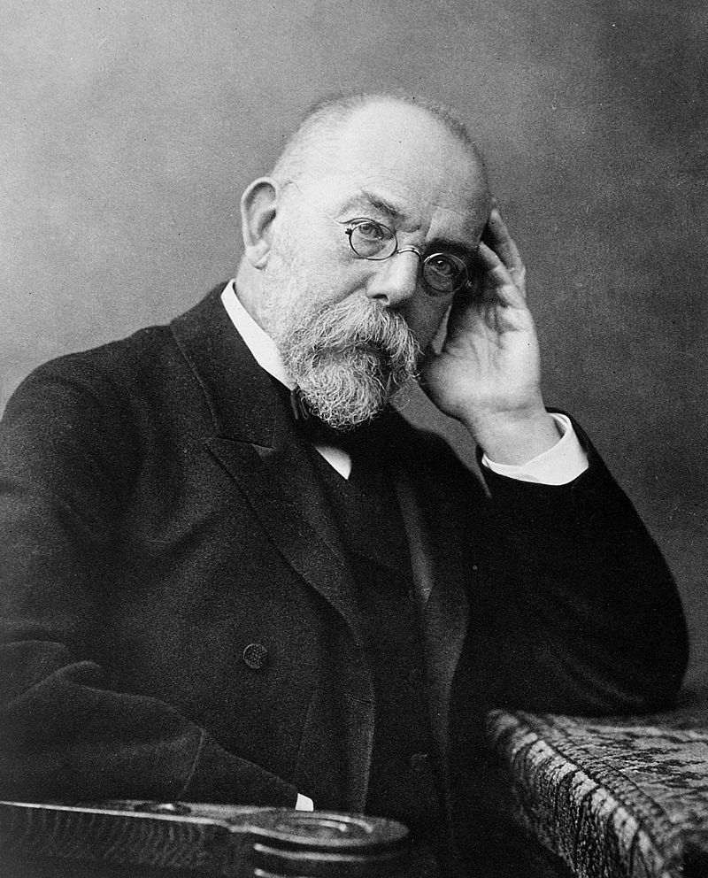
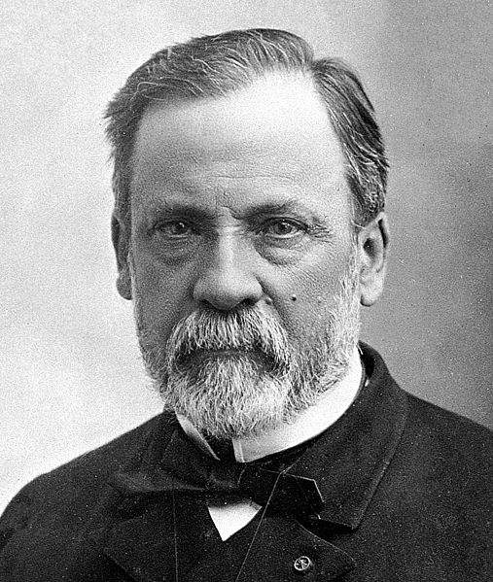

Slide 5
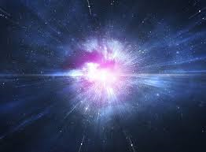
Litt historie…4 - 4,5 ? milliarder år siden…..

Slide 6
Charles Darwin Survival of 1809-1882 the fattest…

Slide 7
Familiealbum….

Slide 8
3,5 ? milliarder år siden….

Slide 9
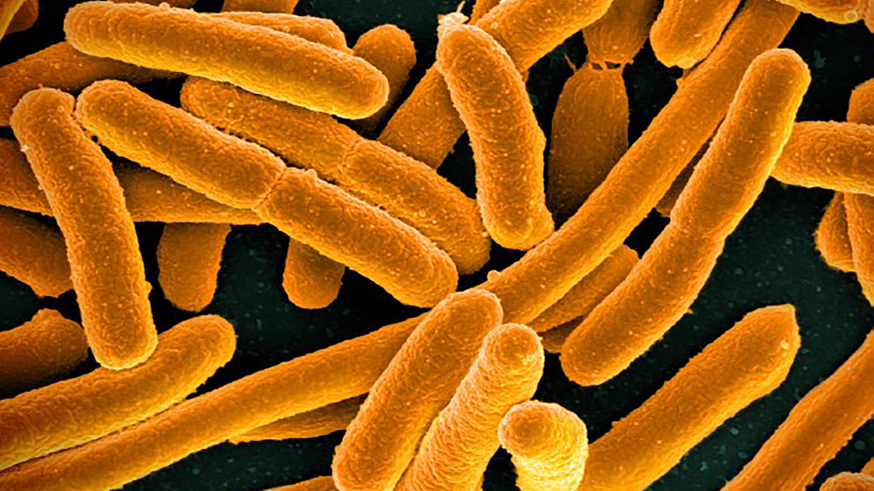
Det er ikke jeg, men oss….. litt mikro livsvisdom…
Vi har ca. 10 000 000 000 000 0 celler i kroppen
og ca. 10 ganger så mange bakterier…..
som vi er helt avhengig av for å leve…..
…man bør så langt som mulig leve i fred og fordragelighet med de man er avhengig av…ellers kan det gå riktig galt med oss alle…

